Slide 1
소비 예측 모델
규칙 + 과거 평균 → 계층 베이지안 marked renewal process
14종 모델 비교 · AI Hub 카드 승인매출 5,000명 · 온디바이스 실행 제약

Slide 2
기존 구현은 세 문제를 하나로 묶었다
서로 다른 확률 구조 — 하나의 규칙으로는 각각의 오차 특성을 표현할 수 없다
대상 | 통계적 성질 | 기존 처리
일정 단건 금액 | 우편향 연속 확률변수 | 키워드 규칙 + 개인 이력 산술평균
반복 소비 발생 시점 | 간헐 시계열 / 갱신 과정 | 없음
주간 총 지출 | 위 둘의 복합 합 | 남은예산 ÷ 남은주수 (배분 산수)
목표 달성 확률 | 총액 분포의 누적확률 | 정규근사, σ = 100,000 고정
→ 특히 구간(불확실성)을 정직하게 낼 수 없다

Slide 3
사용 데이터
AI Hub 117 금융 합성데이터 — 03.카드 승인매출정보
항목 | 값
원본 규모 | 300만 회원 × 6개월 = 1,800만 행 × 430 컬럼
압축 / 해제 | 4.7GB / 22.3GB (디스크 여유 13GB → 풀지 않고 스트림)
관측 단위 | 회원 × 월 집계 — 거래 단위 레코드 없음 (12개 zip 전수 조사)
표본 | 체계추출 5,000명 (회원번호 600 간격) → 30,000 행
기간 | 2018-07 ~ 2018-12
타깃 | 이용금액_신용_B0M + 이용금액_체크_B0M
타깃 분포 | 0원 26.8% · 중앙값 297,868원 · 우편향
추가 디스크 | 0바이트 — zip 스트림에서 430컬럼 중 18개만 읽음
전처리 2건 · 순환불 달(4.0%)을 0원 클리핑 · 전 모델에 앱의 CLAMP_MULTIPLIER=2.5 동일 적용

Slide 4
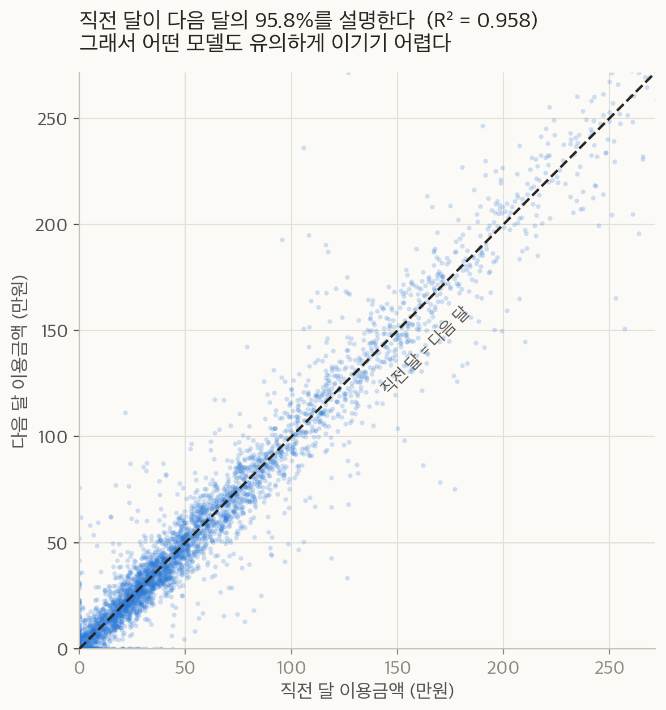
이 데이터의 결정적 성질
직전 달이 다음 달의 95.8%를 설명한다 — 벤치마크가 모델을 구분하기 어렵다
R² = 0.958
건수 자기상관 0.989
개인 간 분산 0.760
개인 내 분산 0.159 (4.8배 차)
횡단면 WAPE 는 “고소비자를 고소비자로
맞히는 능력”에 지배된다.
그것은 예측이 아니라 수준 기억이다.
→ 변화량 기준 지표를 병기했다

Slide 5
모델 — 금액과 주기를 한 구조로
Marked renewal process · 켤레 사후분포라 온디바이스에서 닫힌 형태로 갱신된다
빈도 N(Δ) ~ Poisson(λΔ), λ ~ Gamma(a, b) ← 개인이 학습
금액 log x ~ Normal(μ, σ²), μ ~ Normal(μ₀, τ²) ← 개인이 학습
간격 T ~ Weibull(k, η), η = 1 / (λ·Γ(1+1/k)) ← 규칙성
η 를 위와 같이 두면 형태 k 를 바꿔도 평균 간격이 1/λ 로 보존된다 — 규칙성과 빈도가 직교한다.
요구 | 이 구조가 만족시키는 방식
금액과 주기를 한 모델로 | 같은 사후분포에서 “언제”와 “얼마”가 함께 나온다
주간 총액이 파생되어야 | S(Δ) = Σ xᵢ — 세 번째 모델이 불필요
온디바이스 실행 | 켤레라서 갱신이 닫힌 형태. 부동소수 덧셈 몇 번
서버 없는 온라인 학습 | 충분통계량만 저장. 원자료·전송 불필요
콜드스타트 | 관측 0건이면 사후분포 = 사전분포. 분기 처리 없음
설명 가능 | “보통 12일마다, 오늘 14일째” 가 모델 항에서 직접 나온다

Slide 6
사용하면서 모델이 바뀌는 방식 — 닫힌 형태
충분통계량 4개만 폰에 저장한다: n_tx, D, Σlog x, n_amt
발생률 E[λ | D] = (a + n_tx) / (b + D)
금액 μ_post = ( μ₀/τ² + Σlog x /σ² ) / ( 1/τ² + n_amt/σ² )
불확실성 Var(log x | D) = ( 1/τ² + n_amt/σ² )⁻¹ + σ²
모수 불확실성 ↓ 개인 내 변동 (남는다)
감쇠 n ← γn + Δn, D ← γD + ΔD 유효 기억 1/(1−γ) 관측
규칙성 CV(T) = √( Γ(1+2/k) / Γ(1+1/k)² − 1 ) → k 를 역산
μ_post 는 신용도 가중 w = n/(n+k) 의 정확한 형태다 — 계층 shrinkage 가 별도 장치가 아니라 켤레 사후분포에서 자동으로 나온다.
불확실성의 두 항 분리가 요점: 관측이 늘면 앞 항만 줄고 뒤 항은 남는다. 구간이 무한히 좁아지지 않는다.

Slide 7
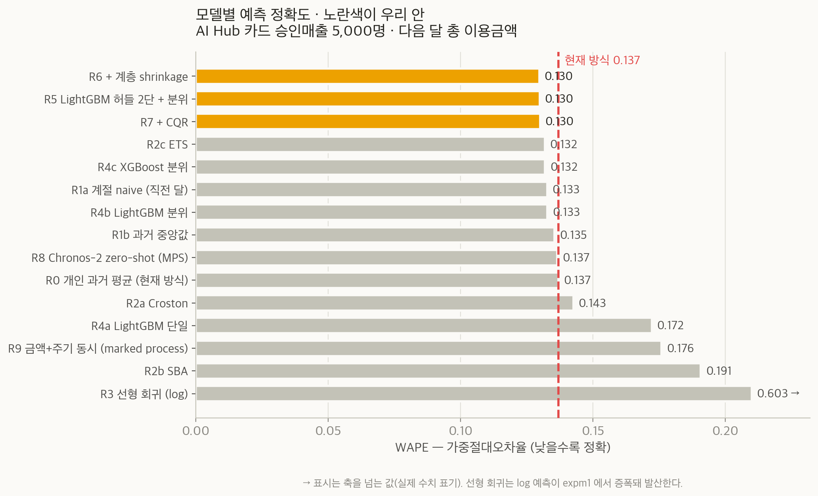
14종 모델 비교
행마다 답하는 질문이 다르게 배치했다 — 모델 수를 늘린 것이 아니다
점 예측 개선 5.3%
0.1370 → 0.1297
허들 구조는 필요하다
LightGBM 단일 0.1722
→ 현행보다 25.7% 나쁘다
사전학습 모델은 이점 없다
Chronos-2 (120M) 0.1365
→ 계절 naive 0.1327 에 미달
부스팅 구현 차이 무의미
XGBoost 0.1319 vs LGBM 0.1328

Slide 8
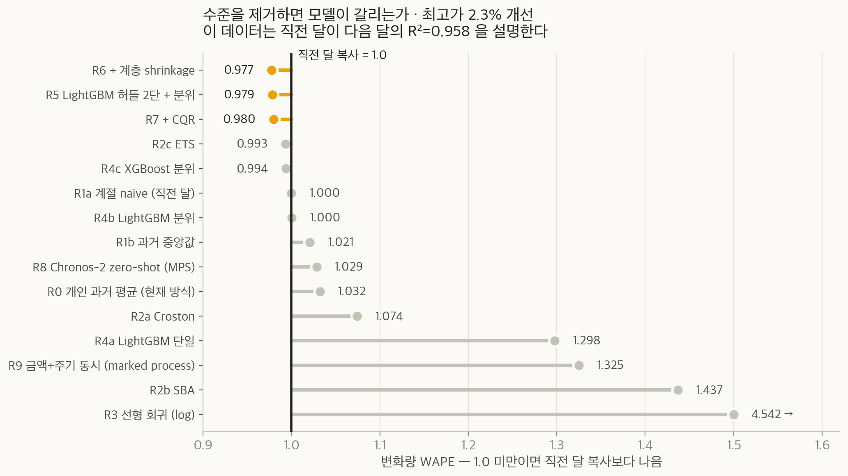
수준을 제거하면 모델이 갈리는가
변화량 WAPE — 1.0 이 “직전 달 복사”와 동등. 최고가 2.3% 개선
이 데이터에서 어떤 모델도 직전 달 복사를 유의하게 이기지 못한다. 점 예측을 성능 주장으로 쓸 수 없다.

Slide 9
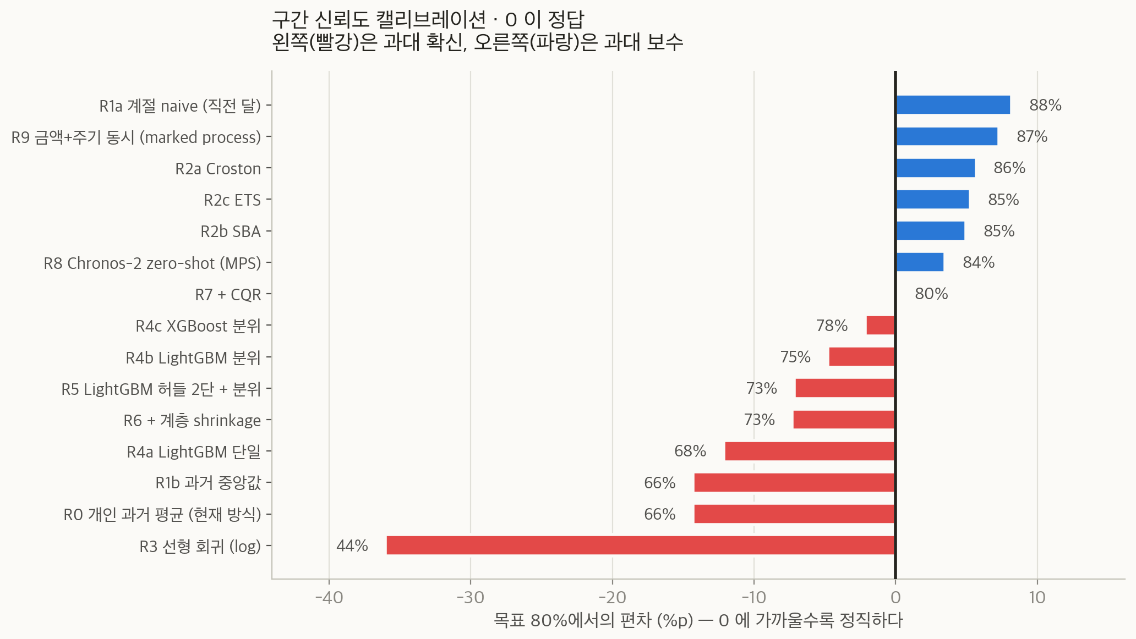
실질 성과 — 구간 신뢰도 캘리브레이션
현행 “80% 구간”은 실제로 65.7%만 덮었다. CQR 적용 후 80.1%
65.7% → 80.1%
CQR (Conformalized Quantile Regression)
보정집합의 적합도 점수
E = max(q₀.₁ − y, y − q₀.₉)
그 분위로 구간을 확장한다.
분포 가정 없이 유한표본
커버리지를 보장한다.
→ 앱이 표시하는 “신뢰도”가
처음으로 근거를 갖는다

Slide 10
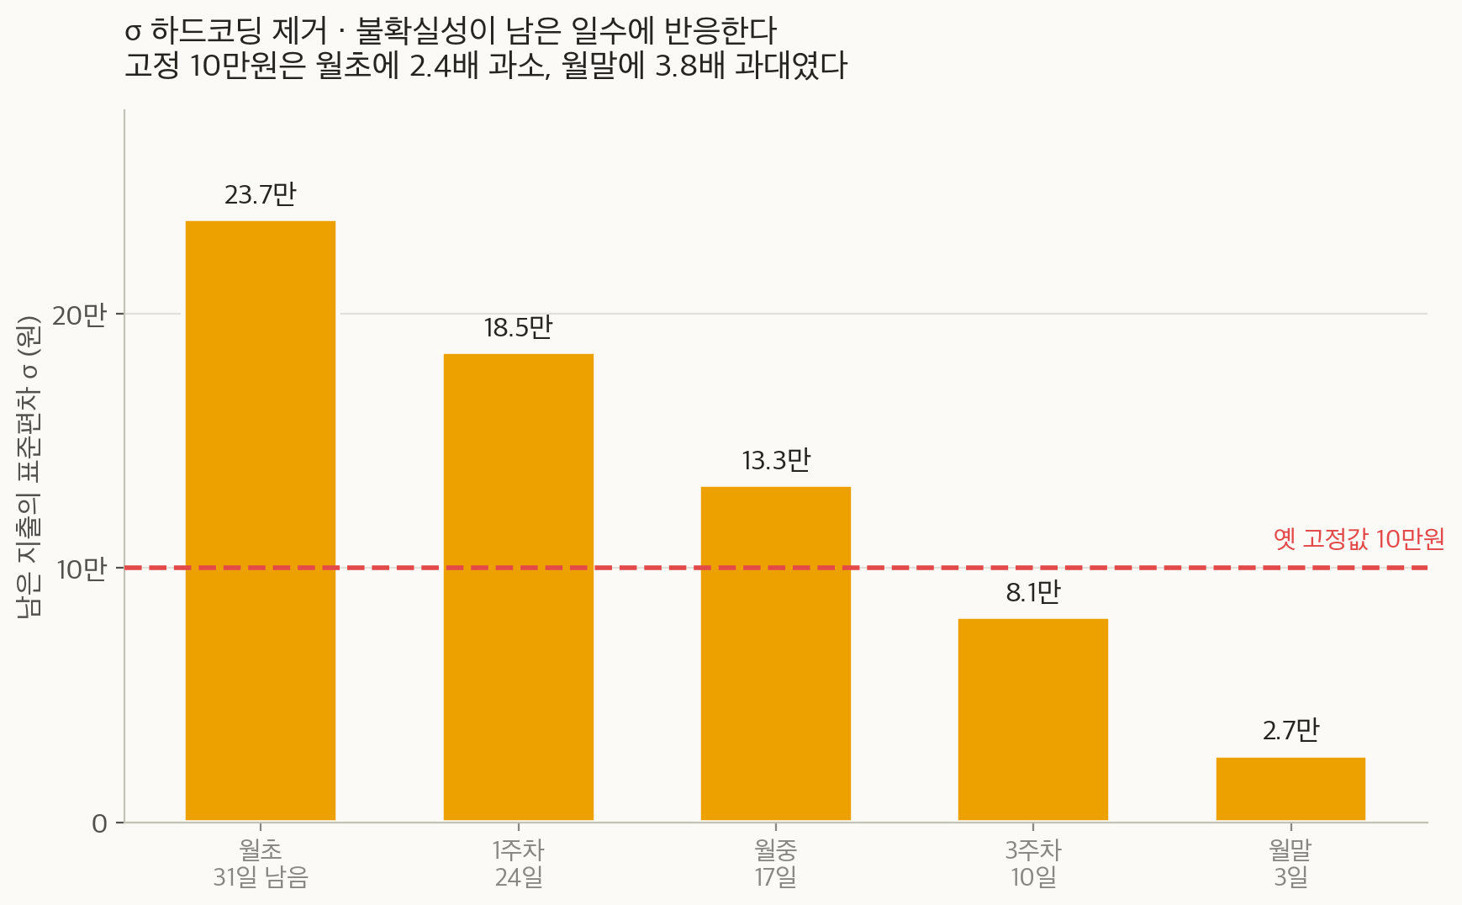
σ 하드코딩 제거
SPEND_SIGMA = 100,000 → 일정·남은일수 기반 계산 (iOS·백엔드 동일 수식)
Var[S(Δ)] = Σ Aⱼ²(e^s²−1)
+ x̄²( Δe^s² + Δ²CV²λ )
둘째 항의 Δ² 이 핵심이다.
발생률 자체가 불확실하면 분산이
기간에 비례가 아니라 제곱으로 커진다.
고정 10만원은
월초에 2.4배 과소
월말에 3.8배 과대
확률 변화 · reduce 88→97
maintain 81→86
increase 74→72

Slide 11
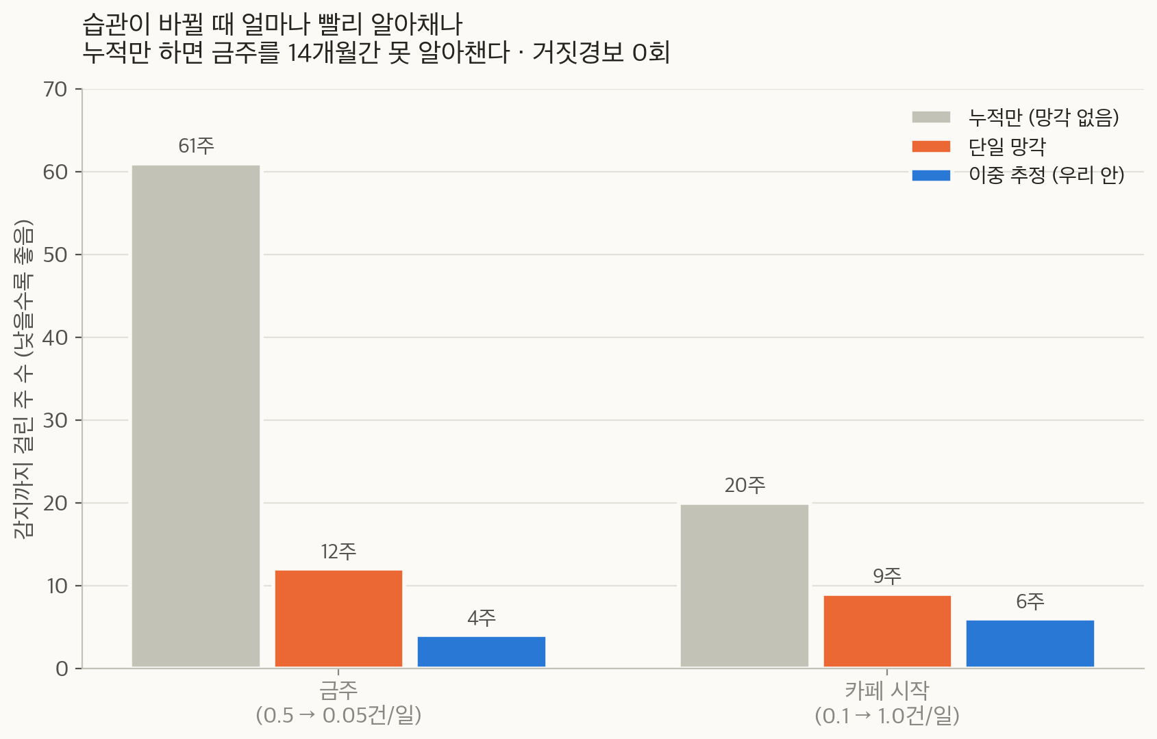
온디바이스 모델이 사용 중에 바뀌는 방식
사용자 1명 26주 시뮬레이션 · 4카테고리 · 20주차에 술 모임 중단
 | 설치 직후 | 26주 후 | 실제값
카페 예상 금액 | 8,000원 | 4,372원 | 4,500원
카페 추정 주기 | 4.0일 | 3.2일 | 3일
카페 규칙성 | 1.00 (가정) | 0.95 (학습) | 1.0
외식 추정 주기 | 6.0일 | 7.0일 | 7일
카페 80% 구간 폭 | 16,776원 | 4,755원 | −72%
주간 총액 σ | 65,593원 | 40,796원 | −38%
점추정이 맞아가는 것보다
구간이 좁아지는 폭이 크다
관측이 늘면 모수 불확실성 항만 줄고
개인 내 변동 항은 남는다 — 구간은 유한한 하한으로 수렴한다.
습관 변화 감지 · 누적만 61주 → 이중 추정기 4주 · 정상 상태 100주 오탐 0회

Slide 12
미검증 항목
발표 시 반드시 병기
1. AI Hub 데이터 자체가 합성이다. 실사용자 소비 패턴이 아니다
2. 주간 축 · 일정 단건 금액 · 발생 확률은 실데이터로 검증되지 않았다
12개 zip 전부 회원×월 집계이며 거래 단위 레코드가 없다
3. 온디바이스 동역학은 시뮬레이션이다. 실사용자 습관 변화로 검증되지 않았다
4. 카테고리별 규칙성 k₀ 의 초기값은 도메인 가정이다
공개 데이터에 카테고리별 발생 간격이 존재하지 않는다
측정 가능한 것은 업종 지속률 서열뿐 (납부 83.6% ~ 의료 31.4%)
5. CVλ = 1.0 은 캘리브레이션되지 않은 가정이다
6. Chronos-2 수치는 문맥 4개월 조건이며 성능 상한이 아니다
7. 2018년 하반기 데이터로, 현재 물가 수준과 다르다

Slide 13
쓸 수 있는 문장 / 쓸 수 없는 문장
쓸 수 있다
쓸 수 없다
· 구간 신뢰도를 65.7% → 80.1% 로 교정했다
· σ 고정값을 상황 반응 계산으로 대체했다
· 14종 비교로 무거운 모델이 불필요함을 확인했다
· 습관 변화 감지를 61주 → 4주로 줄였다 (시뮬레이션)
· 켤레 사후분포로 서버 전송 없이 개인화된다
· 예측 정확도를 크게 개선했다
5.3% 이고, 변화량 기준 2.3% 다
· 실사용자에서 X% 개선했다
실사용자 홀드아웃이 없다
· 주간 예상 지출 정확도를 검증했다
데이터에 주간 축이 없다
· Chronos 수치가 성능 상한이다
문맥 4개월 조건이다

